Slide 1

CHÀO MỪNG
TẤT CẢ CÁC EM
ĐẾN VỚI BÀI HỌC!

Slide 2

UBND HUYỆN THANH TRÌ
Trường thcs yên mỹ
CHỦ ĐỀ: HỆ PHƯƠNG TRÌNH
DẠNG 1: GIẢI HỆ PHƯƠNG TRÌNH BẬC NHẤT HAI ẨN

Slide 3
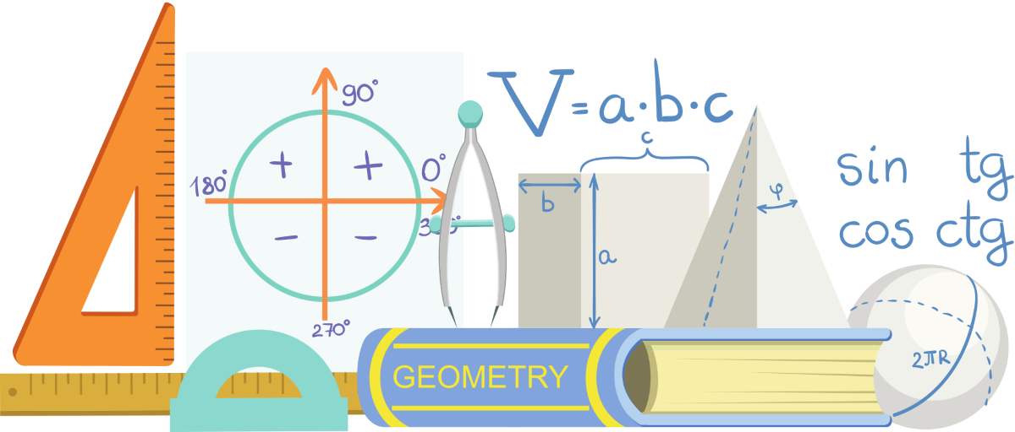
NỘI DUNG BÀI HỌC
1. KIẾN THỨC CẦN NHỚ
2. CÁC DẠNG BÀI TẬP
3. NHỮNG SAI LẦM THƯỜNG GẶP

Slide 4
1. KIẾN THỨC CẦN NHỚ

Slide 5


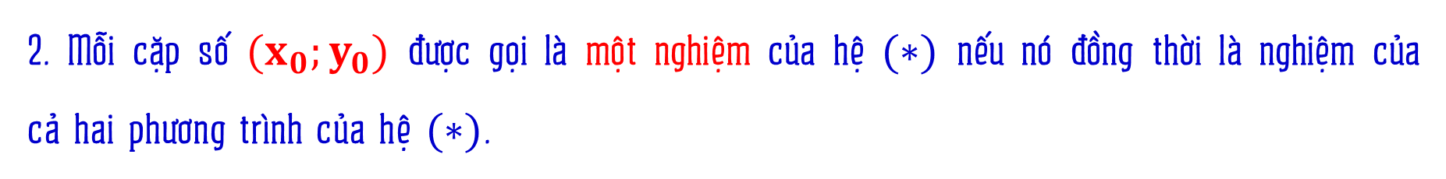
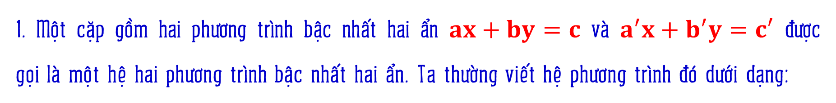
a) Khái niệm hệ hai phương trình bậc nhất hai ẩn
và nghiệm của nó
1. Một cặp gồm hai phương trình bậc nhất hai ẩn $ax+by=c$ và $a^{′}x+b^{′}y=c′$ được gọi là một hệ hai phương trình bậc nhất hai ẩn. Ta thường viết hệ phương trình đó dưới dạng:
$$\left\{\begin{aligned}ax+by=c \\ a^{′}x+b^{′}y=c′\end{aligned}\right. (∗)$$
2. Mỗi cặp số $(x_{0};y_{0})$ được gọi là một nghiệm của hệ $(∗)$ nếu nó đồng thời là nghiệm của cả hai phương trình của hệ $(∗)$.
Chú ý: Mỗi nghiệm của hệ $(∗)$ chính là một nghiệm chung của hai phương trình của hệ $(∗)$.

Slide 6
b) Cách giải hệ phương trình bằng phương pháp thế:
Bước 1. Từ một phương trình của hệ, biểu diễn một ẩn theo ẩn kia rồi thế vào phương trình còn lại của hệ để được phương trình chỉ còn chứa một ẩn.
Bước 2. Giải phương trình một ẩn vừa nhận được, từ đó suy ra nghiệm của hệ đã cho.

Slide 7

Chú ý: Để có lời giải đơn giản, ta thường chọn các phương trình có hệ số không quá lớn (bằng 1 hoặc -1) và biểu diễn ẩn có hệ số nhỏ hơn qua ẩn còn lại.

Slide 8
c) Cách giải hệ phương trình bằng phương pháp cộng đại số:
Để giải một hệ hai phương trình bậc nhất hai ẩn có hệ số của cùng một ẩn nào đó trong hai phương trình bằng nhau hoặc đối nhau, ta có thể làm như sau:
Bước 1. Cộng hay trừ từng vế của hai phương trình trong hệ để được phương trình chỉ còn chứa một ẩn.
Bước 2. Giải phương trình một ẩn vừa nhận được, từ đó suy ra nghiệm của hệ phương trình đã cho.

Slide 9

Chú ý: Trường hợp trong hệ phương trình đã cho không có hai hệ số của cùng một ẩn bằng nhau hay đối nhau, ta có thể đưa về trường hợp đã xét bằng cách nhân hai vế của mỗi phương trình với một số thích hợp (khác 0).

Slide 10
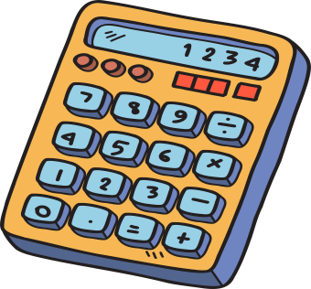
d) Cách tìm nghiệm của hệ hai phương trình bậc nhất hai ẩn bằng máy tính cầm tay
(TỰ HỌC TRONG SGK)

Slide 11
2. CÁC DẠNG BÀI TẬP

Slide 12

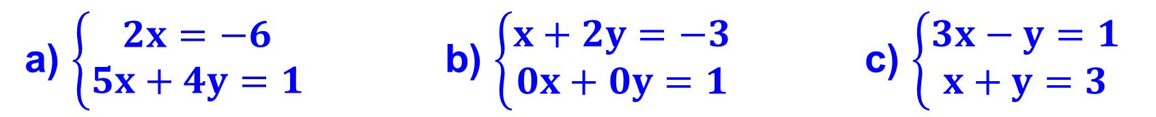
Bài 1
Trong các hệ phương trình sau, hệ nào không phải là hệ hai phương trình bậc nhất hai ẩn? Vì sao?
a) $\left\{\begin{aligned}2x=−6 \\ 5x+4y=1\end{aligned}\right.$ b) $\left\{\begin{aligned}x+2y=−3 \\ 0x+0y=1\end{aligned}\right.$ c) $\left\{\begin{aligned}3x−y=1 \\ x+y=3\end{aligned}\right.$
Giải:
Hệ phương trình b) không phải là hệ hai phương trình bậc nhất hai ẩn, vì phương trình thứ hai của hệ là 0x + 0y = 1 không phải là phương trình bậc nhất hai ẩn.

Slide 13
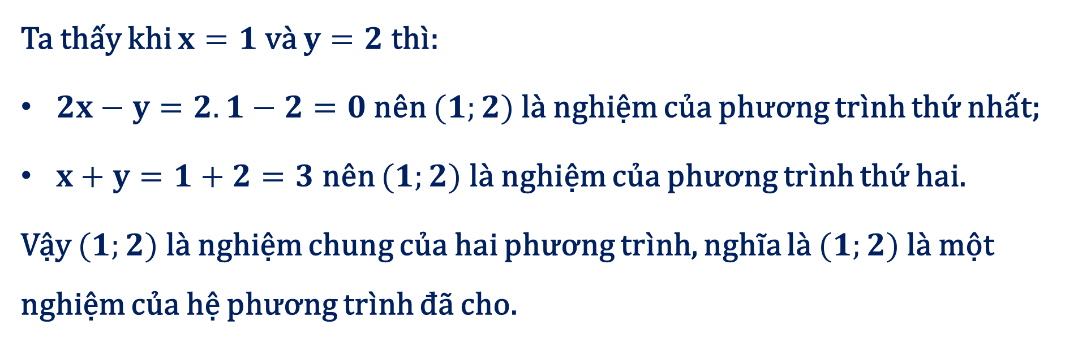
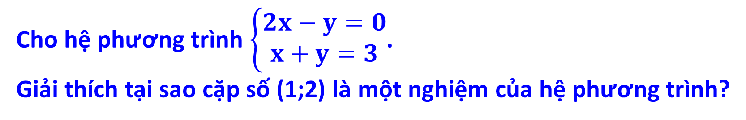
Bài 2.
Cho hệ phương trình $\left\{\begin{aligned}2x−y=0 \\ x+y=3\end{aligned}\right.$.
Giải thích tại sao cặp số (1;2) là một nghiệm của hệ phương trình?
Giải:
Ta thấy khi $x=1$và $y=2$thì:
$2x−y=2.1−2=0$ nên $(1;2)$là nghiệm của phương trình thứ nhất;
$x+y=1+2=3$nên $(1;2)$là nghiệm của phương trình thứ hai.
Vậy $(1;2)$là nghiệm chung của hai phương trình, nghĩa là $(1;2)$là một nghiệm của hệ phương trình đã cho.

Slide 14
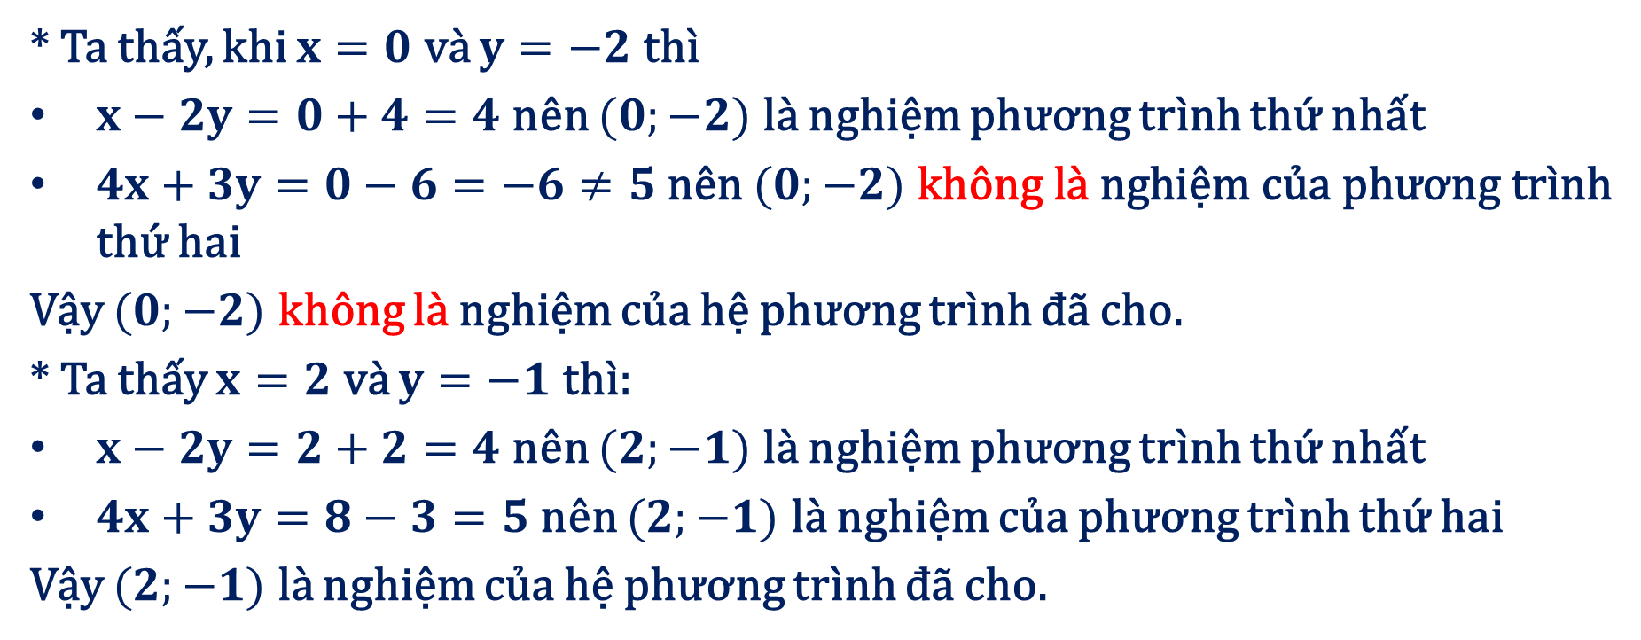
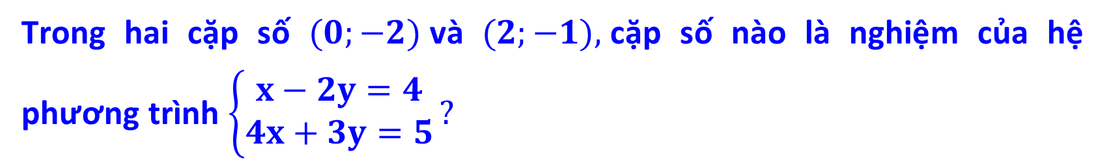
Bài 3.
Trong hai cặp số $(0;−2)$và $(2;−1),$cặp số nào là nghiệm của hệ phương trình $\left\{\begin{aligned}x−2y=4 \\ 4x+3y=5\end{aligned}\right.?$
Giải:
* Ta thấy, khi $x=0$ và $y=−2$ thì
$x−2y=0+4=4$ nên $(0;−2)$ là nghiệm phương trình thứ nhất
$4x+3y=0−6=−6≠5$ nên $(0;−2)$ không là nghiệm của phương trình thứ hai
Vậy $(0;−2)$ không là nghiệm của hệ phương trình đã cho.
* Ta thấy $x=2$ và $y=−1$ thì:
$x−2y=2+2=4$ nên $(2;−1)$ là nghiệm phương trình thứ nhất
$4x+3y=8−3=5$ nên $(2;−1)$ là nghiệm của phương trình thứ hai
Vậy $(2;−1)$ là nghiệm của hệ phương trình đã cho.

Slide 15



Giải hệ phương trình $\left\{\begin{aligned}2x−y=3 \\ x+2y=4\end{aligned}\right.$ bằng phương pháp thế.
Bài 4.
Giải:
Từ phương trình thứ nhất của hệ ta có $y=2x−3$.
Thế vào phương trình thứ hai của hệ, ta được
$x+2(2x – 3)=4$ hay $5x−6=4$, suy ra $x=2$
Từ đó suy ra $y=2.2−3=1.$
Vậy hệ phương trình đã cho có nghiệm là $(2; 1).$

Slide 16

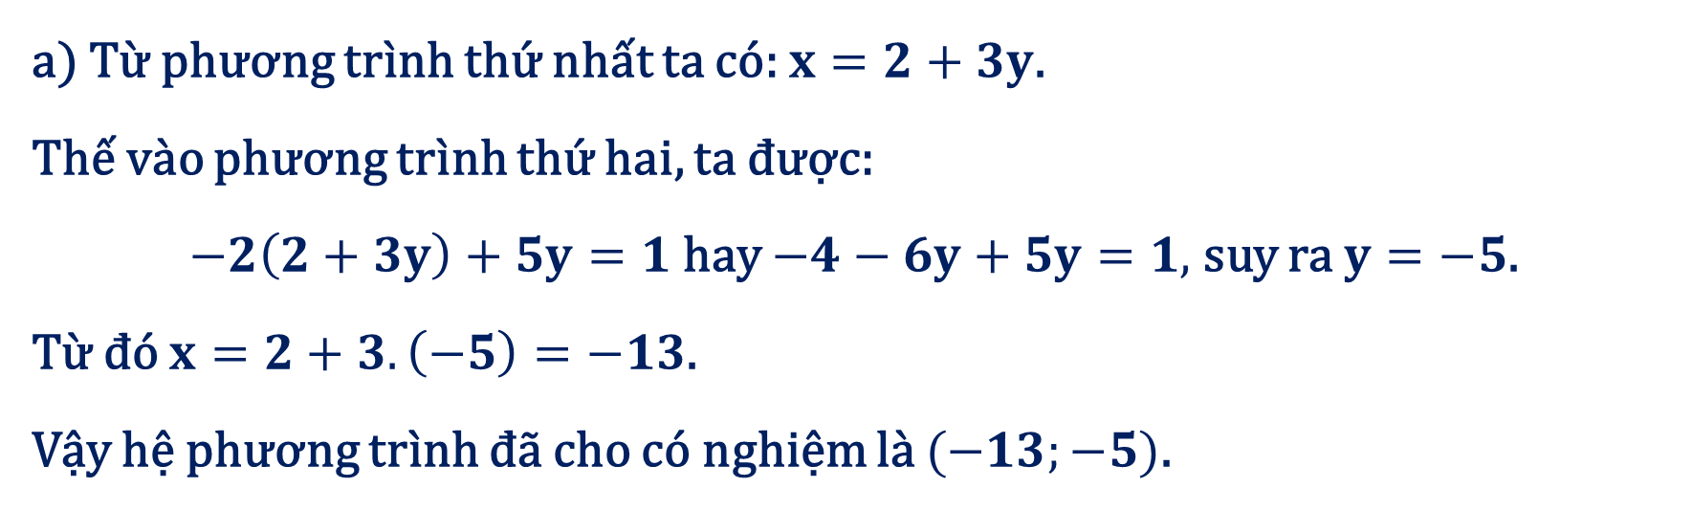

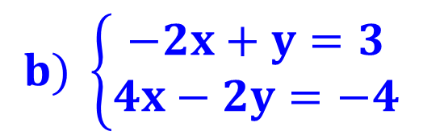
Bài 5.
Giải các hệ phương trình sau bằng phương pháp thế.
$$a) \left\{\begin{aligned}x−3y=2 \\ −2x+5y=1\end{aligned}\right.$$
$$b) \left\{\begin{aligned}−2x+y=3 \\ 4x−2y=−4\end{aligned}\right.$$
$$c)\left\{\begin{aligned}−x+y=−2 \\ 3x−3y=6\end{aligned}\right.$$
Giải:
a) Từ phương trình thứ nhất ta có: $x=2+3y$.
Thế vào phương trình thứ hai, ta được:
$−2\left(2+3y\right)+5y=1$ hay $−4−6y+5y=1,$ suy ra $y=−5$.
Từ đó $x=2+3.\left(−5\right)=−13$.
Vậy hệ phương trình đã cho có nghiệm là $(−13;−5)$.

Slide 17
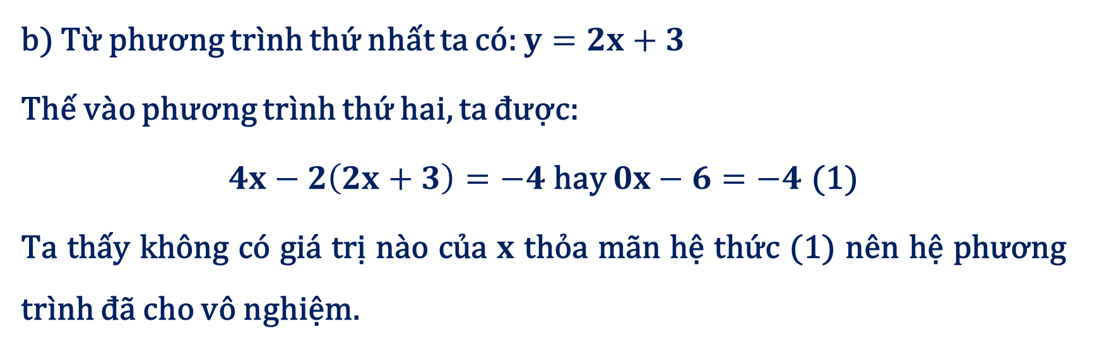
Bài 5.
Giải các hệ phương trình sau bằng phương pháp thế.
$$a) \left\{\begin{aligned}x−3y=2 \\ −2x+5y=1\end{aligned}\right.$$
$$b) \left\{\begin{aligned}−2x+y=3 \\ 4x−2y=−4\end{aligned}\right.$$
$$c)\left\{\begin{aligned}−x+y=−2 \\ 3x−3y=6\end{aligned}\right.$$
Giải:
b) Từ phương trình thứ nhất ta có: $y=2x+3$
Thế vào phương trình thứ hai, ta được:
$4x−2\left(2x+3\right)=−4$ hay $0x−6=−4$ (1)
Ta thấy không có giá trị nào của $x$ thỏa mãn hệ thức (1) nên hệ phương trình đã cho vô nghiệm.

Slide 18

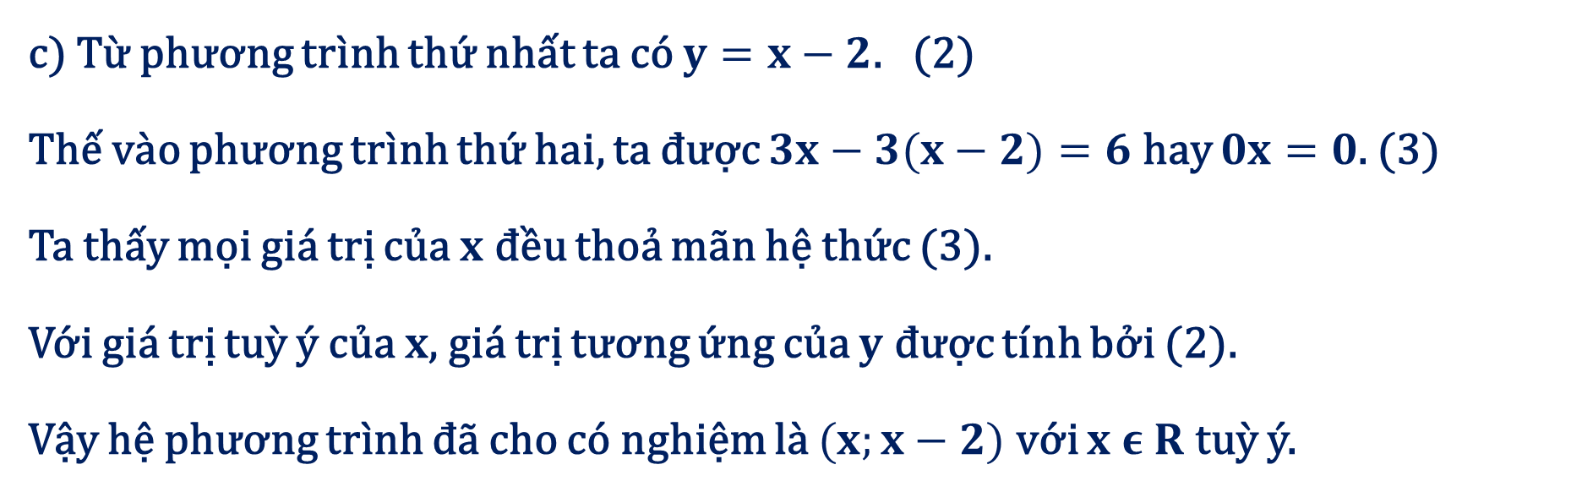
Bài 5.
Giải các hệ phương trình sau bằng phương pháp thế.
$$a) \left\{\begin{aligned}x−3y=2 \\ −2x+5y=1\end{aligned}\right.$$
$$b) \left\{\begin{aligned}−2x+y=3 \\ 4x−2y=−4\end{aligned}\right.$$
$$c)\left\{\begin{aligned}−x+y=−2 \\ 3x−3y=6\end{aligned}\right.$$
Giải:
c) Từ phương trình thứ nhất ta có $y=x−2$. (2)
Thế vào phương trình thứ hai, ta được $3x−3(x−2)=6$ hay $0x=0$. (3)
Ta thấy mọi giá trị của $x$ đều thoả mãn hệ thức (3).
Với giá trị tuỳ ý của $x$, giá trị tương ứng của $y$ được tính bởi (2).
Vậy hệ phương trình đã cho có nghiệm là $(x;x−2)$với $x ε R$tuỳ ý.

Slide 19
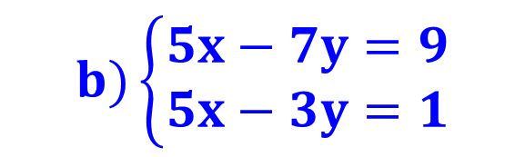
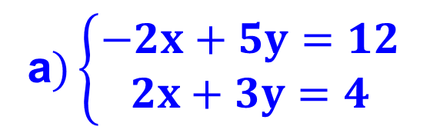
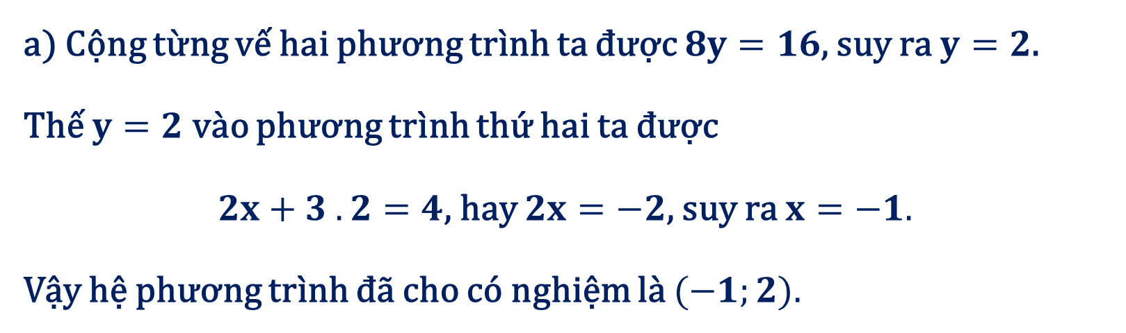
Giải hệ phương trình bằng phương pháp cộng đại số.
Bài 6.
a$)\left\{\begin{aligned}−2x+5y=12 \\ 2x+3y=4\end{aligned}\right.$
$$b)\left\{\begin{aligned}5x−7y=9 \\ 5x−3y=1\end{aligned}\right.$$
Giải:
a) Cộng từng vế hai phương trình ta được $8y=16$, suy ra $y=2$.
Thế $y=2$vào phương trình thứ hai ta được
$2x+3 . 2=4$, hay $2x=−2$, suy ra $x=−1.$
Vậy hệ phương trình đã cho có nghiệm là $(−1;2).$

Slide 20
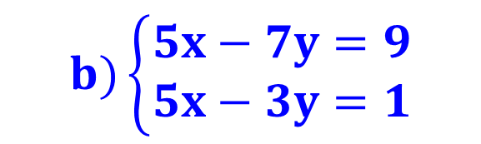

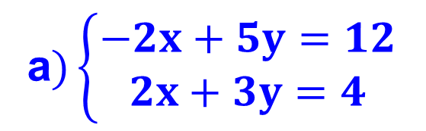
Giải hệ phương trình bằng phương pháp cộng đại số.
Bài 6.
a$)\left\{\begin{aligned}−2x+5y=12 \\ 2x+3y=4\end{aligned}\right.$
$$b)\left\{\begin{aligned}5x−7y=9 \\ 5x−3y=1\end{aligned}\right.$$
Giải:
b) Trừ từng vế của hai phương trình, ta được
$\left(5x−5x\right)+\left(−7y+3y\right)=9−1$hay $–4y=8$, suy ra $y=−2$
Thế $y=−2$vào phương trình thứ nhất, ta được
$5x−7 (−2)=9$hay $5x+14=9$, suy ra $x=−1$
Vậy hệ phương trình đã cho có nghiệm là $(−1;−2).$

Slide 21
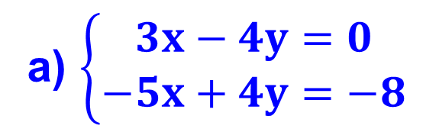
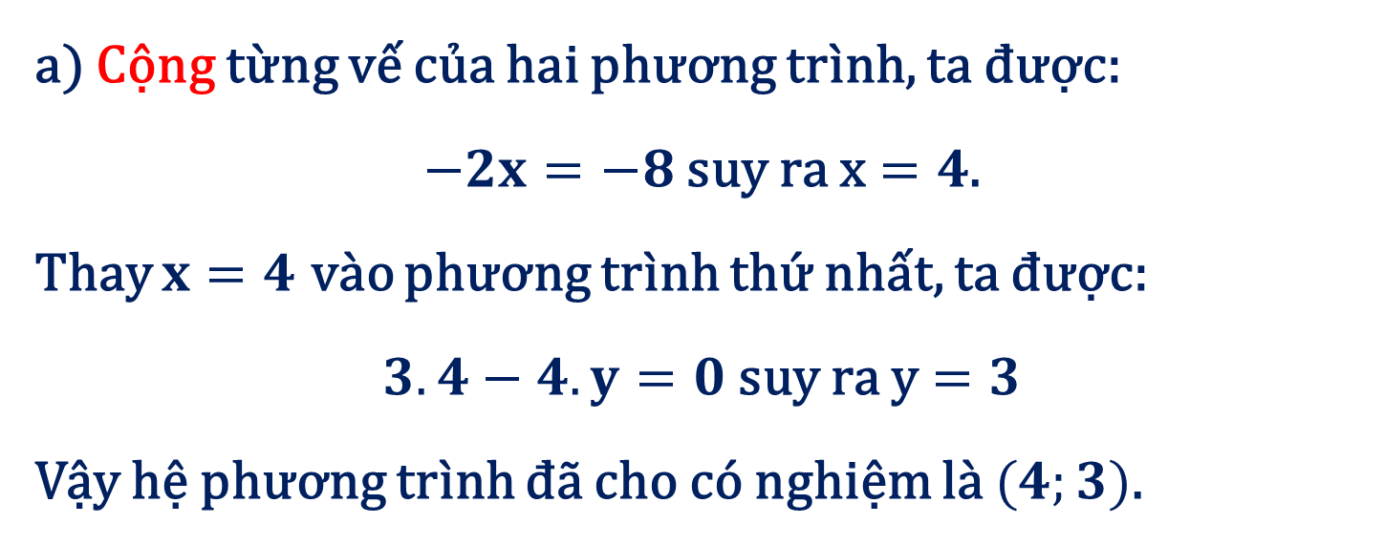
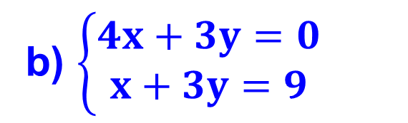
Bài 7.
Giải các hệ phương trình sau bằng phương pháp cộng đại số:
a) $\left\{\begin{aligned}3x−4y=0 \\ −5x+4y=−8\end{aligned}\right.$
b) $\left\{\begin{aligned}4x+3y=0 \\ x+3y=9\end{aligned}\right.$
Giải:
a) Cộng từng vế của hai phương trình, ta được:
$−2x=−8$ suy ra x$=4$.
Thay $x=4$ vào phương trình thứ nhất, ta được:
$3.4−4.y=0$ suy ra y$=3$
Vậy hệ phương trình đã cho có nghiệm là $(4;3)$.

Slide 22
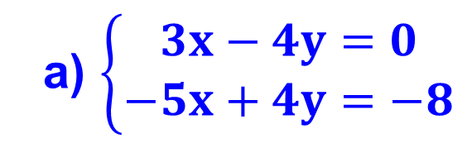
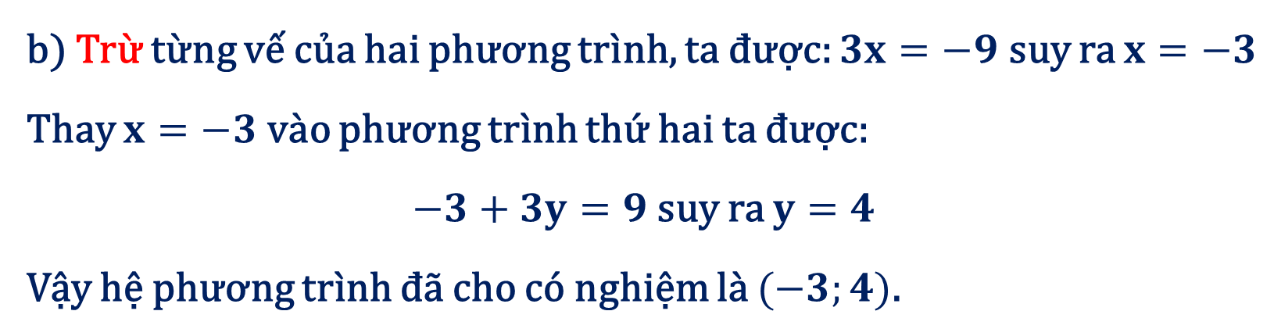
Bài 7.
Giải các hệ phương trình sau bằng phương pháp cộng đại số:
a) $\left\{\begin{aligned}3x−4y=0 \\ −5x+4y=−8\end{aligned}\right.$
b) $\left\{\begin{aligned}4x+3y=0 \\ x+3y=9\end{aligned}\right.$
Giải:
b) Trừ từng vế của hai phương trình, ta được: $3x=−9$ suy ra $x=−3$
Thay $x=−3$ vào phương trình thứ hai ta được:
$−3+3y=9$ suy ra $y=4$
Vậy hệ phương trình đã cho có nghiệm là $(−3;4)$.

Slide 23
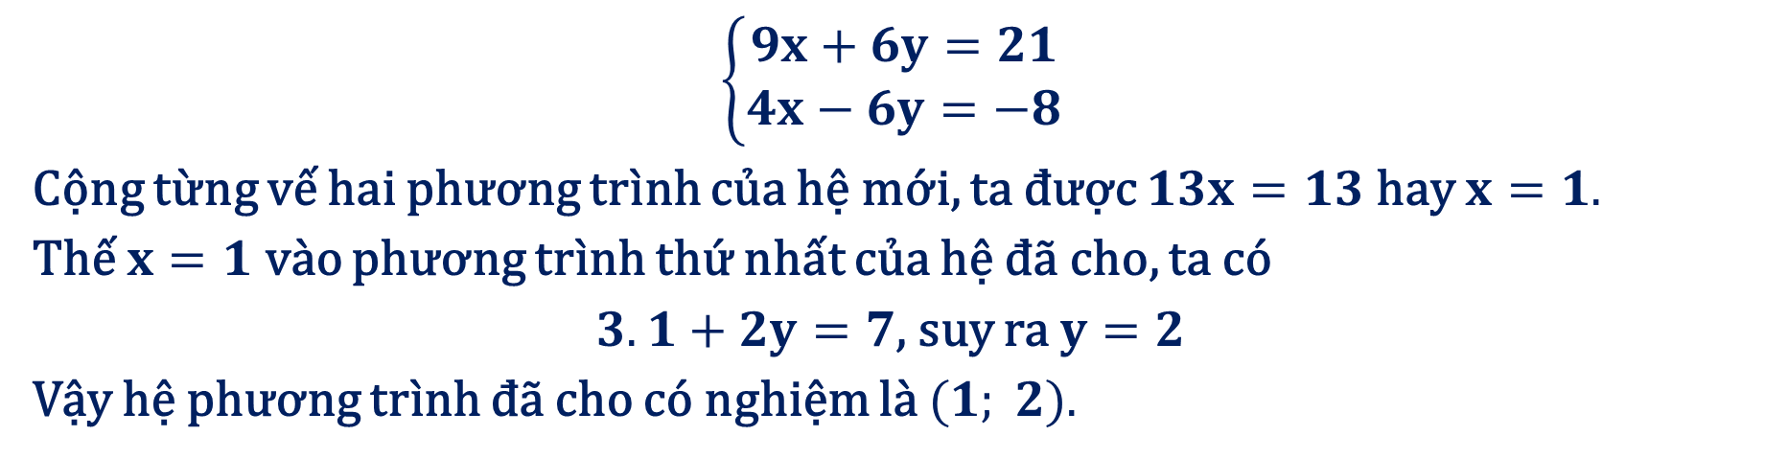
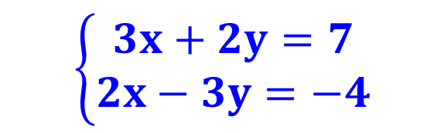
Bài 8.
Giải hệ phương trình sau bằng phương pháp cộng đại số.
$$\left\{\begin{aligned}3x+2y=7 \\ 2x−3y=−4\end{aligned}\right.$$
Giải:
Nhân hai vế của phương trình thứ nhất với 3 và nhân hai vế của phương trình thứ hai với 2, ta được:
$$\left\{\begin{aligned}9x+6y=21 \\ 4x−6y=−8\end{aligned}\right.$$
Cộng từng vế hai phương trình của hệ mới, ta được $13x=13$hay $x=1.$
Thế $x=1$ vào phương trình thứ nhất của hệ đã cho, ta có
$3.1+2y=7$, suy ra $y=2$
Vậy hệ phương trình đã cho có nghiệm là $(1; 2).$

Slide 24
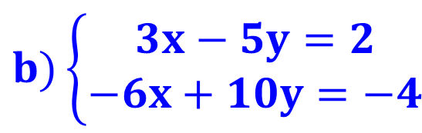
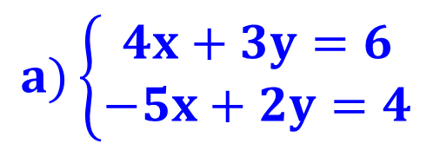
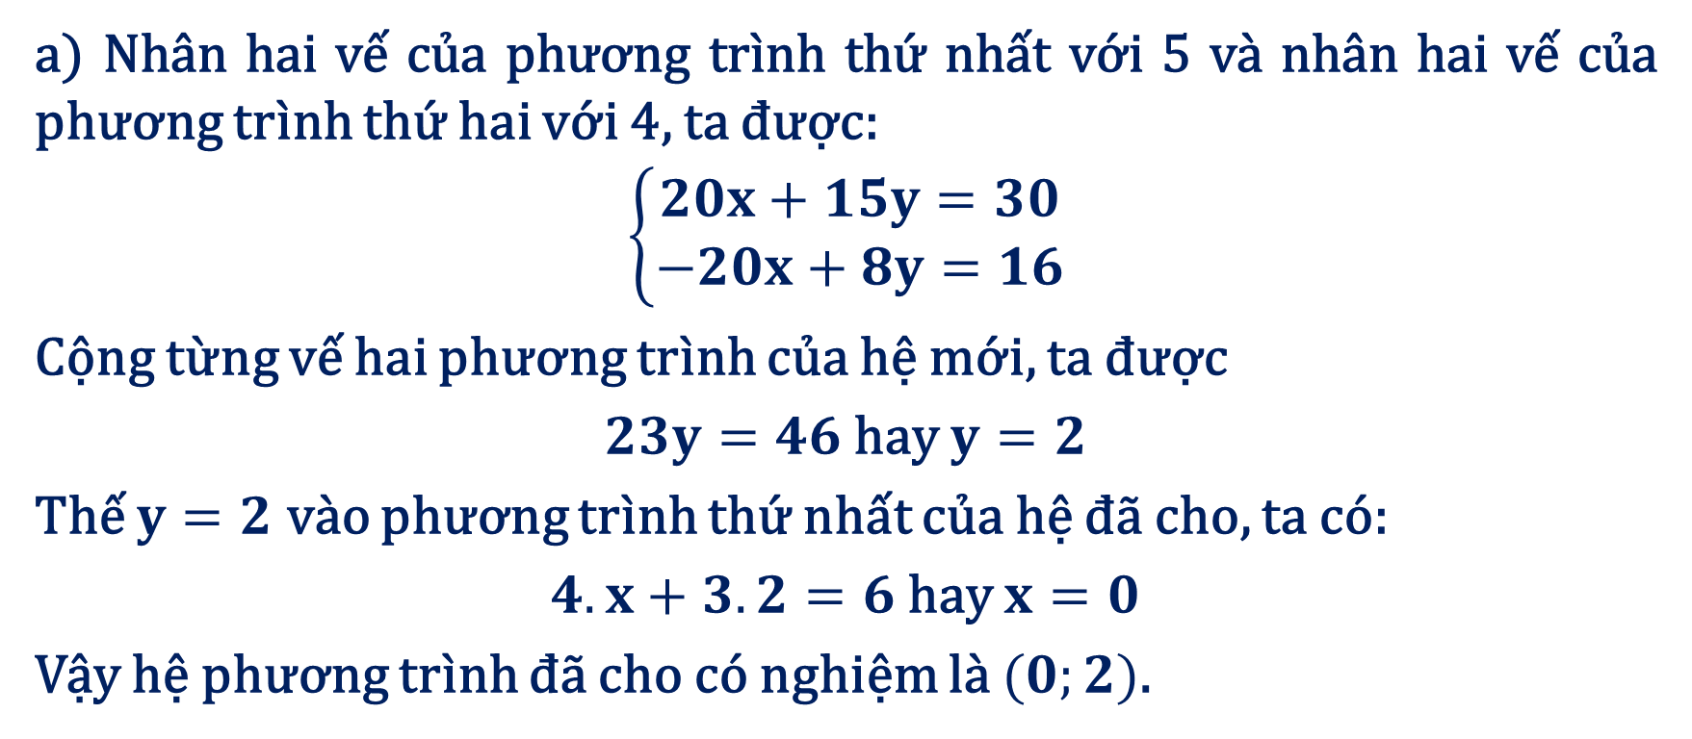
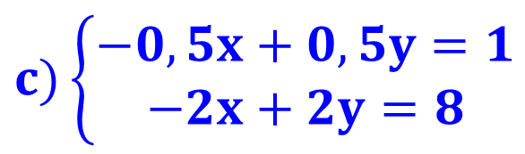
Giải hệ phương trình bằng phương pháp cộng đại số.
Bài 9.
$$a)\left\{\begin{aligned}4x+3y=6 \\ −5x+2y=4\end{aligned}\right.$$
$$b)\left\{\begin{aligned}3x−5y=2 \\ −6x+10y=−4\end{aligned}\right.$$
$$c)\left\{\begin{aligned}−0,5x+0,5y=1 \\ −2x+2y=8\end{aligned}\right.$$
Giải:
a) Nhân hai vế của phương trình thứ nhất với 5 và nhân hai vế của phương trình thứ hai với 4, ta được:
$$\left\{\begin{aligned}20x+15y=30 \\ −20x+8y=16\end{aligned}\right.$$
Cộng từng vế hai phương trình của hệ mới, ta được
$23y=46$ hay $y=2$
Thế $y=2$ vào phương trình thứ nhất của hệ đã cho, ta có:
$4.x+3.2=6$ hay $x=0$
Vậy hệ phương trình đã cho có nghiệm là $(0;2)$.

Slide 25

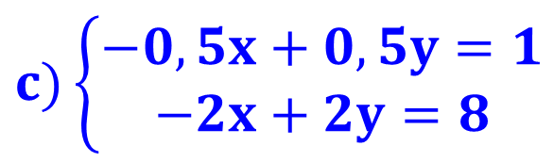
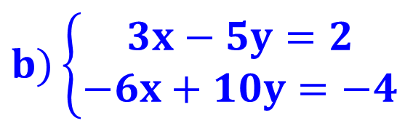


Bài 9.
Giải hệ phương trình bằng phương pháp cộng đại số.
$$a)\left\{\begin{aligned}4x+3y=6 \\ −5x+2y=4\end{aligned}\right.$$
$$b)\left\{\begin{aligned}3x−5y=2 \\ −6x+10y=−4\end{aligned}\right.$$
$$c)\left\{\begin{aligned}−0,5x+0,5y=1 \\ −2x+2y=8\end{aligned}\right.$$
Giải:
b) Chia hai vế của phương trình thứ hai cho 2, ta được hệ
$$\left\{\begin{aligned}3x−5y=2 \\ −3x+5y=−2\end{aligned}\right.$$
Cộng từng vế hai phương trình của hệ mới ta có $0x+0y=0$.
Hệ thức này luôn thoả mãn với các giá trị tuỳ ý của $x$ và $y$.
Với giá trị tuỳ ý của $x$, giá trị của $y$ được tính nhờ hệ thức $3x −5y=2,$
$$suy ra y=\frac{3}{5}x−\frac{2}{5}$$
$$\text{V}\text{ậ}\text{y} \text{h}\text{ệ }\text{ph}\text{ươ}\text{ng} \text{tr}\text{ì}\text{nh}\text{ đã }\text{cho} \text{c}\text{ó }\text{nghi}\text{ệ}\text{m} \text{l}\text{à} \left(x;\frac{3}{5}x−\frac{2}{5}\right)\text{v}\text{ớ}\text{i} x ε R.$$

Slide 26
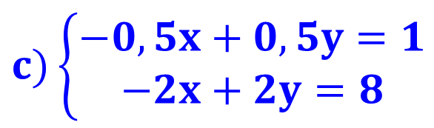
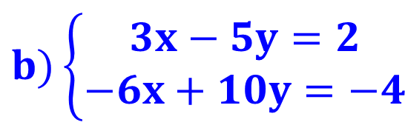
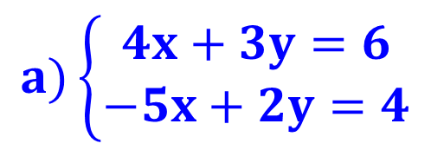
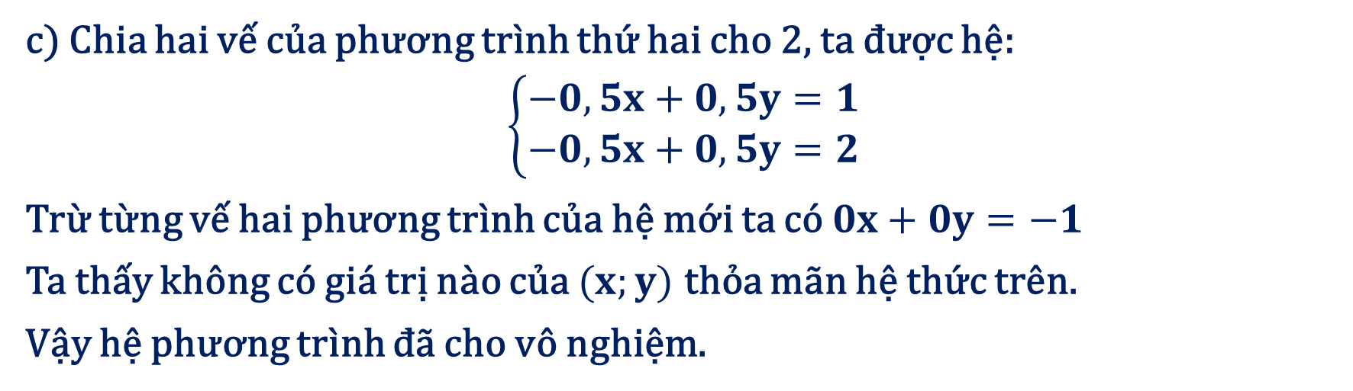
Bài 9.
Giải hệ phương trình bằng phương pháp cộng đại số.
$$a)\left\{\begin{aligned}4x+3y=6 \\ −5x+2y=4\end{aligned}\right.$$
$$b)\left\{\begin{aligned}3x−5y=2 \\ −6x+10y=−4\end{aligned}\right.$$
$$c)\left\{\begin{aligned}−0,5x+0,5y=1 \\ −2x+2y=8\end{aligned}\right.$$
Giải:
c) Chia hai vế của phương trình thứ hai cho 2, ta được hệ:
$$\left\{\begin{aligned}−0,5x+0,5y=1 \\ −0,5x+0,5y=2\end{aligned}\right.$$
Trừ từng vế hai phương trình của hệ mới ta có $0x+0y=−1$
Ta thấy không có giá trị nào của $(x;y)$ thỏa mãn hệ thức trên.
Vậy hệ phương trình đã cho vô nghiệm.

Slide 27
3. NHỮNG SAI LẦM THƯỜNG GẶP

Slide 28
Kết luận hệ phương trình có 2 nghiệm x = …; y =…;
Dùng sai kí hiệu {x,y}
Kết luận ngược vị trí x; y
Cộng ( trừ) vế trái của hai phương trình nhưng vế phải giữ nguyên.
Nhân vế trái của phương trình nhưng vế phải giữ nguyên.

Slide 29
Hẹn gặp lại các em ở những bài học sau!

Slide 30
Hẹn gặp lại các em ở những bài học sau!

